Slide 1
আজকের ক্লাসে সকলকে
স্বাগতম
আমরা সবাই নিরাপদ থাকি
সামাজিক দূরত্ব বজায় রাখি

Slide 2
পরিচিতি
রতন কান্তি নাথ
সহকারি শিক্ষক
রেইছা ঊচ্চ বিদ্যালয়, বান্দরবান সদর, বান্দরবান পার্বত্য জেলা
mobile :01812686321.
mailto:ratankantinath21@gmail.com
Teacher ID: 445374
শ্রেণীঃ ৮ম
বিষয়ঃ বিজ্ঞান
অধ্যায়ঃ ষষ্ঠ
পরমাণুর গঠন
পাঠঃ ১-৩
ইলেক্ট্রণ বিন্যাস

Slide 3
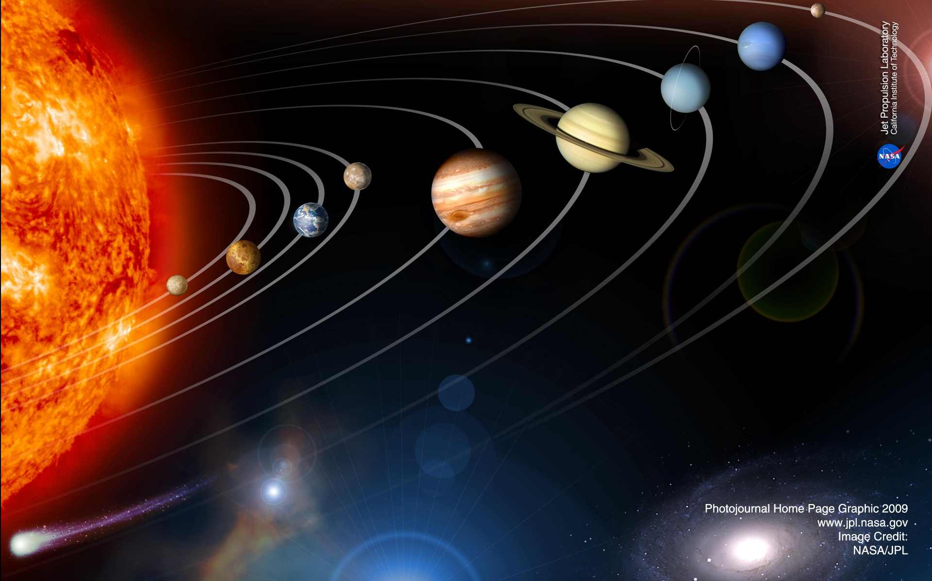

Slide 4
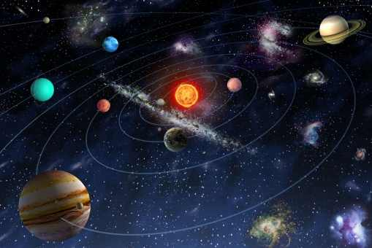

Slide 5
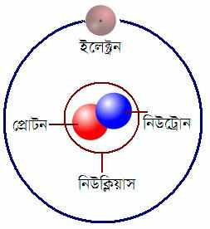

Slide 6
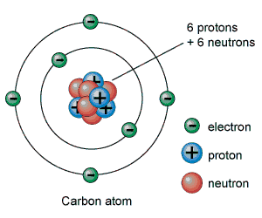
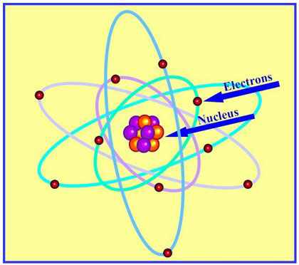

Slide 7
ইলেকট্রন
নিউক্লিয়াস

Slide 8
আমাদের আজকের পাঠ
ইলেক্ট্রণ বিন্যাস
Notes:
এই স্লাইডের জন্য সর্বোচ্চ তিন মিনিট সময় নির্ধারণ করুন।
পাঠ শিরোনাম বের করার জন্য প্রথমে ভিডিওটি দেখিয়ে শিক্ষার্থীদের প্রশ্ন করুন এবং বিশেষক্ষেত্রে আপনি শিক্ষার্থীদের সাহায্য করতে পারেন।
ভিডিওতে যে ঘটনাটি দেখলে তা কি মানুষ সৃষ্টি করেছে? (না)।
তাহলে এটি কোন ধরনের ঘটনা?
এটি একটি প্রাকৃতিক ঘটনা।
এই প্রাকৃতিক ঘটনা সম্পর্কে জানতে হলে আমাদের কী জানা প্রয়োজন? (বিজ্ঞান)
আজ আমরা শিখব বিজ্ঞান ও বৈজ্ঞানিক প্রক্রিয়া।
তবে বিষয় শিক্ষক ইচ্ছে করলে স্লাইডে উল্লেখিত প্রশ্নোত্তর মুছে দিয়ে নিজের মত করে কাজটি করতে পারেন

Slide 9
শিখনফল
ইলেকট্রন বিন্যাস ব্যাখ্যা করতে পারবে
পরমাণুর বিভিন্ন শক্তি স্তরে কয়টি ইলেকট্রন আছে ব্যাখ্যা করতে পারবে
ইলেকট্রন গ্রহন বা বর্জনের মাধ্যমে পরমাণু স্তিতিশীলতা অর্জন করে তা ব্যাখ্যা করতে পারবে
আয়ন ব্যাখ্যা করতে পারপবে।
ক্যাট্যায়ন ও অ্যানায়ন ব্যাখ্যা করতে পারবে।
Notes:
এই পাঠ শেষে অর্জিতব্য শিখনফলকে সামনে রেখে পাঠকে ধারাবাহিকভাবে পরিচালনার উদ্দেশ্যে এই স্লাইডটি রাখা হয়েছে।

Slide 10
ইলেক্ট্রণ বিন্যাস কী?
Ne
মৌলের একটি পরমানুতে ইলেক্ট্রণ গুলো নিউক্লিয়াসের বাইরে নির্দিষ্ট কক্ষপথে যে বিশেষ নিয়মে সাজানো থাকে তাকে ইলেক্ট্রণ বিন্যাস বলে।

Slide 11
কক্ষপথ কী?
কক্ষপথ
H
ইলেক্ট্রণ যে পথে নিউক্লিয়াসের চারদিকে ঘুরে তাকে শক্তিস্তর বা কক্ষপথ বলে।

Slide 12
৩য় কক্ষপথ
নিউক্লিয়াস
১ম কক্ষপথ
n =1
n =2
৪র্থ কক্ষপথ
২য় কক্ষপথ
n =3
n =4

Slide 13
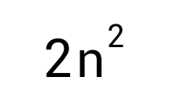
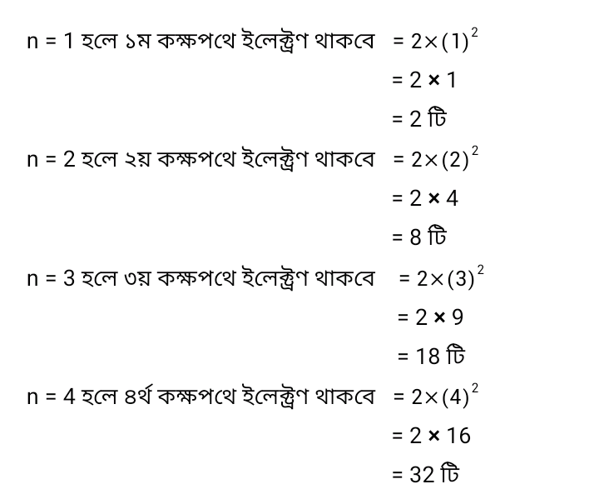
প্রতিটি কক্ষপথে কতটি করে ইলেক্ট্রণ থাকবে সেই সুত্রটি হলো ।

Slide 14
সোডিয়ামের ইলেক্ট্রণ বিন্যাস
Na
সোডিয়ামের পারমানবিক সংখ্যা ১১
ইলেক্ট্রণ বিন্যাস: ২,৮,১

Slide 15
ম্যাগনেসিয়ামের ইলেক্ট্রণ বিন্যাস
Mg
ম্যাগনেসিয়ামের পারমানবিক সংখ্যা ১২
ইলেক্ট্রণ বিন্যাস: ২,৮,২

Slide 16
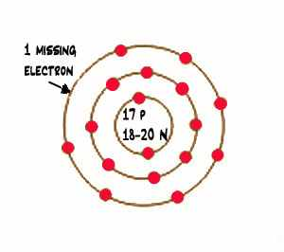
পারমানবিক সংখ্যা=17
ভর সংখ্যা
Cl

Slide 17
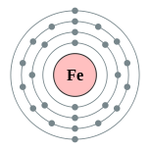
৪র্থ শেল N
৩য় শেল M
২য় শেল L
১ম শেল K
নিউক্লিয়াস
১ম শেল k=2n²= 21¹=2
প্রতিটি প্রধান শক্তিস্তরে সর্বোচ্চ ইলেকট্রন ধারণ ক্ষমতা 2n²
^{যেখানে} n=১,২,৩,৪,৫,… ।
২য় শেলL=2n²=2 2² = 8
৩য় শেল M=2n²=2 3² =18
৪র্থ শেলN=2n²=2 4² =32

Slide 18
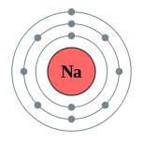
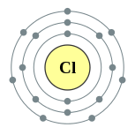
Cl+ e⁻
Na=Na⁺+e⁻
Na একটি ইলেকট্রন বর্জন করে।
Cl একটি ইলেকট্রন গ্রহন করে
Na+Cl=NaCl
ধনাত্বক আধানযুক্ত পরনানুকে ক্যাটায়ন বলে।
ঋনাত্বক আধানযুক্ত পরমাণুকে অ্যানায়ন বলে।

Slide 19
মৌলের আধুনিক ইলেকট্রন বিন্যাস
Kবা ১ম শেলএর উপস্তর সংখ্যা ১টি যাকেIs বলা হয়
I দিয়ে ১ম প্রধান শক্তিস্তরকে বোঝান হয়।
Lবা ২য় শেলের উপস্তর সংখ্যা ২টিঃ 2s,2p
M বা ৩য় শেলের উপস্তর সংখ্যা ৩টি3s,3p,3d
N বা ৪র্থ শেলের উপস্তর সংখ্যা ৪টিঃ 4s.4p4d,4f
নিম্নে কয়েকটি নিষ্ক্রিয়গ্যাসের ইলেকট্রন বিন্যাস দেখানো হল
He(1) :Is2
Ne(10):Is² 2s² 2p⁶
Ar(18):Is² 2s² 2p⁶ 3s²3p⁶
Kr(36):Is² 2s² 2p⁶ 3s²3p⁶3d¹⁰ 4s²4p⁶

Slide 20
দলীয় কাজ
ইলেকট্রন বিন্যাস কী?
Na ও Cl এর ইলেকট্রন বিন্যাসের চিত্র অংকন করে দেখাও।

Slide 21
মূল্যায়ন
আয়ন কি?
২য় ও ৪র্থ শক্তিস্তরে সর্বোচ্চ কয়টি করে ইলেকট্রন থাকে ?
ক্যাট্যায়ন ও অ্যানায়ন বলতে কি বুঝায়?

Slide 22
বাড়ির কাজ:
অক্সিজেন,নিয়ন,অ্যালুমিনিয়াম ও সালফারের ইলেক্ট্রণ বিন্যাস নির্ণয় কর।

Slide 23
ধন্যবাদ সবাইকে

